Slide 1
Melodrama – žánr, styl, emoce
FAV 305
Mgr. Šárka Gmiterková
5. 5. 2016

Slide 2
Literatura 5. 5. 2016 L5 – melodrama jako reprezentace
DYER, Richard (1991): Lana: Four films of Lana Turner. In: LANDY, Marcia (ed), Immitations of life. A reader on film and television melodrama. Detroit: Wayne state university press, s. 409 - 428.
WILLIAMS, Linda (1991): “Something else besides a mother”: Stella Dallas and the maternal melodrama. In: LANDY, Marcia (ed), Immitations of life. A reader on film and television melodrama. Detroit: Wayne state university press, s. 307 – 325.

Slide 3
Woman’s film = Ženský film
Problematické označení
Woman’s film není totéž co women’s cinema (=filmy žen-režisérek)
Tematizace ženské zkušenosti
Skupina filmů cílená na ženské publikum
Konzervativní zápletky a konzervativní poselství
Drama volby

Slide 4
Časové vymezení
Hlavní korpus analyzovaných filmů ze 30. – 40. let 20. století
Rozvinutý hvězdný systém
Historický kontext – v období druhé světové války hlavně ženské publikum
50. léta – lze považovat rodinná melodramata za ženské filmy?
“male weepies”
Tenze mezi řečeným a pouze naznačeným ne kvůli cenzuře jistých témat, ale díky nemožnosti hovořit o řadě problémů z jiné než ryze patriarchální dominantní pozice.

Slide 5
Ženský film jako prestižní označení?
Neexistuje konsenzus
Podle některých má tato kategorie velmi nízký status (Molly Haskell), podle jiných naopak etablovaná a žádaná produkce (Steve Neale)
Ženská tematika se s nástupem 50. let 20. století přesouvá do televize (ženský prostor)?
Názvy filmů nesou jméno hlavní hrdinky – Mildred Pierce, Stella Dallas, Daisy Kenyon, Jezebel…

Slide 6
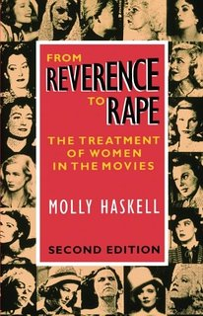
Marjorie Rosen: Popcorn Venus (1973) Molly Haskell: From reverence to rape (1974)
Images of women – Obrazy žen
Obrazy žen na plátně odrážejí nebo naopak zkreslují reálnou situaci žen
Negativně vymezená kategorie – alternativní prostor a forma kompenzace pro jinak zanedbávané a stereotypní ženské postavy
Nízký kulturní status
Témata – Romance, Mateřství, Domácí sféra, SEBEOBĚTOVÁNÍ

Slide 7
Souboj
Volba
Oběť
Strádání a utrpení

Slide 8
Typy hrdinek
Většina příběhů končí tragicky nebo nešťastně – transgresivní žena je potrestaná
Neobyčejné hrdinky – nezávislé, emancipované; casting (J. Crawford, B. Stanwyck, B. Davis)
Obyčejné hrdinky – postavy se pohybují pouze v mantinelech určených společností (Hana Vítová)
Z obyčejné ženy se stává neobyčejná (prožitá bolest, vášeň, posedlost – Letter from an unknown woman, USA 1948, r. Max Ophüls)
Vedlejší postavy – nespolehliví manželé, milenci, spolehlivá přítelkyně, starší muž - rádce

Slide 9
Of human bondage USA 1934, r. John Cromwell

Slide 10
Mateřské melodrama
Tematizuje vztah mezi matkou a dcerou v jeho vývoji
Filmy
Imitation of life (1934, r. John M. Stahl)
Stella Dallas (1937, r. King Vidor)
Now, voyager (1942, r. Irving Rapper)
Mildred Pierce (1945, r. Michael Curtiz)
K selhání žen coby matek vedou ambice mimo domácí sféru anebo fanatická oddanost dcerám
Latentní sexuální rivalita mezi matkou a dcerou

Slide 11
Stella Dallas USA 1937, r. King Vidor

Slide 12
Melodrama jako empatie
Otázkou zůstává, kde končí ženský film a začíná melodrama a naopak. Jednu věc však mají společnou a to je obětování konkrétních postav ve prospěch vyššího ideálu (mateřství, ženství, rodina). Viktimizace postav představuje jeden z hlavních zdrojů diváckého potěšení a ačkoliv figury mohou končit nešťastně nebo nedůstojně, finále nám umožňuje pochybovat o nevyhnutelnosti takového osudu.

Slide 13
Imitation of life USA 1959 r. Douglas Sirk
Lana Turner, Juanita Moore, Sandra Dee, Susan Kohner
Producent Ross Hunter
Podle novely Fannie Hurst (1933); další stejnojmenná filmová adaptace z roku 1934 (r. John M. Stahl)
Hlavní téma umělost vs autenticita; dále gender, mateřství a rasa
Poslední hollywoodský film Douglase Sirka

Slide 14
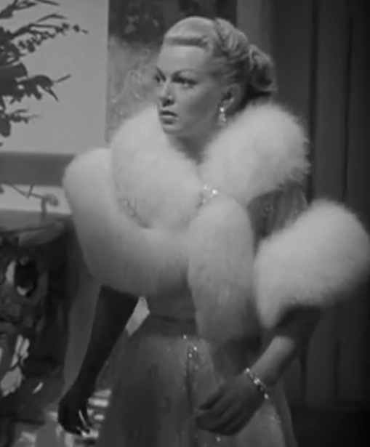
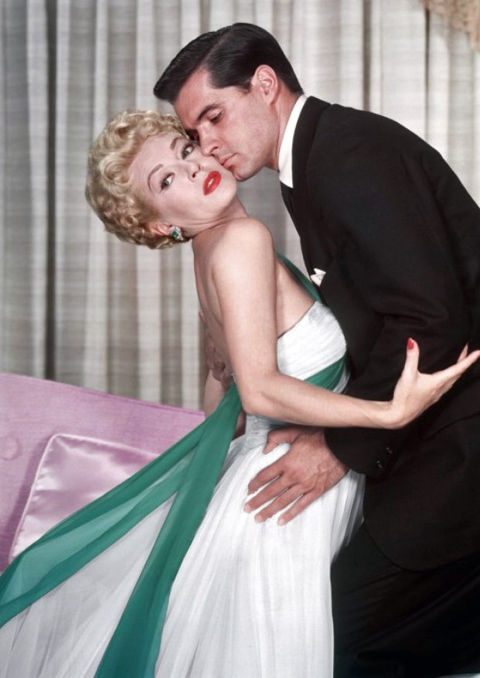
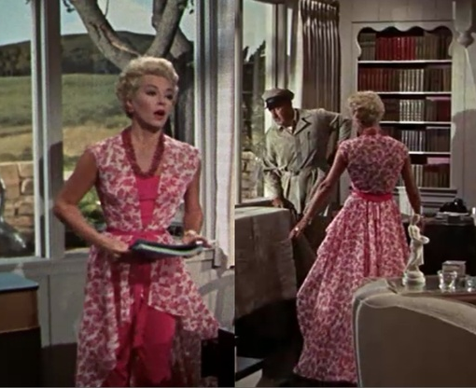
“Lanallure”
Luxusní, nepraktický vzhled
Zdůrazněný proces zkrášlování spíš než přirozená krása
Kostýmy dávají tělu a obličeji nezvyklý geometrický rám >> umělý, odosobněný dojem

Slide 15
Sexy dívka od vedle >> sexy ordinary “The Sweater Girl”

Slide 16
Padlá žena trpící v důsledku vlastních činů
Jedná impulzivně
Příběh má pro její činy vždy adekvátní vysvětlení (třídní původ, trauma ze ztráty otce)

Slide 17
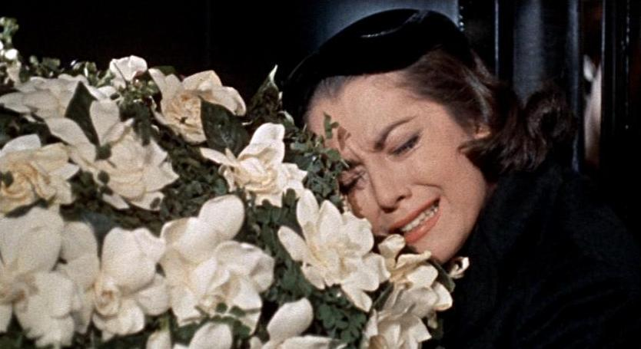
Otázky:
Co je v tomto filmu autentického? Co nám ukazuje jako pravdivé, nedotčené imitací?
A je život mimo předstírání v něčem lepší anebo je naopak horší, plný utrpení a bolesti?

